Slide 1
Die Auferstehung von Jesus
Ein aufregendes Comic der
Hansi-Production

Slide 2
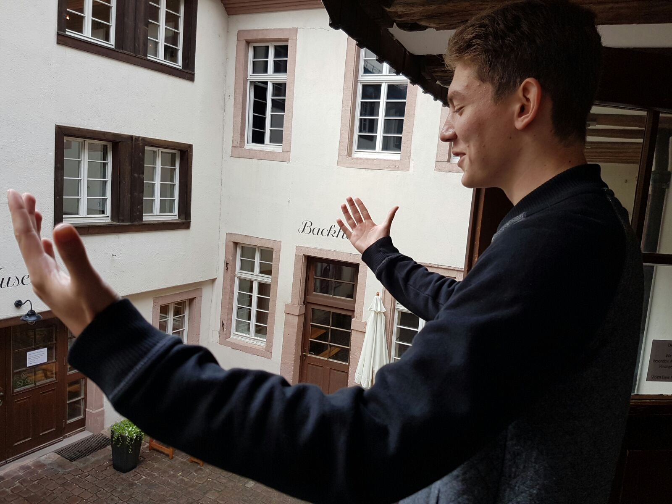
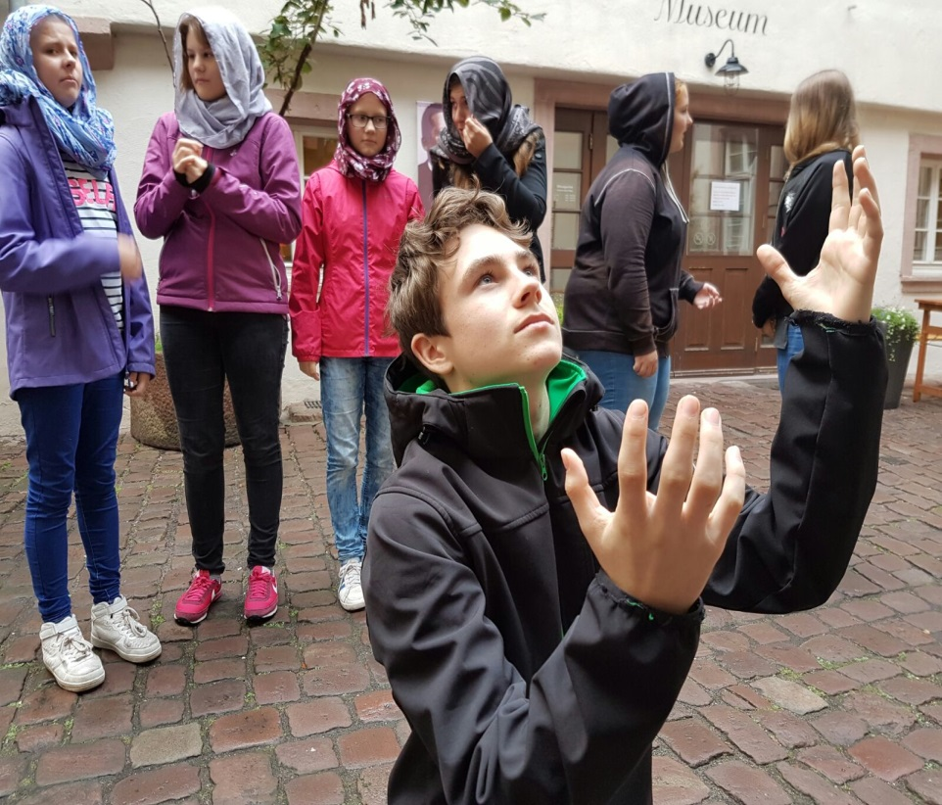
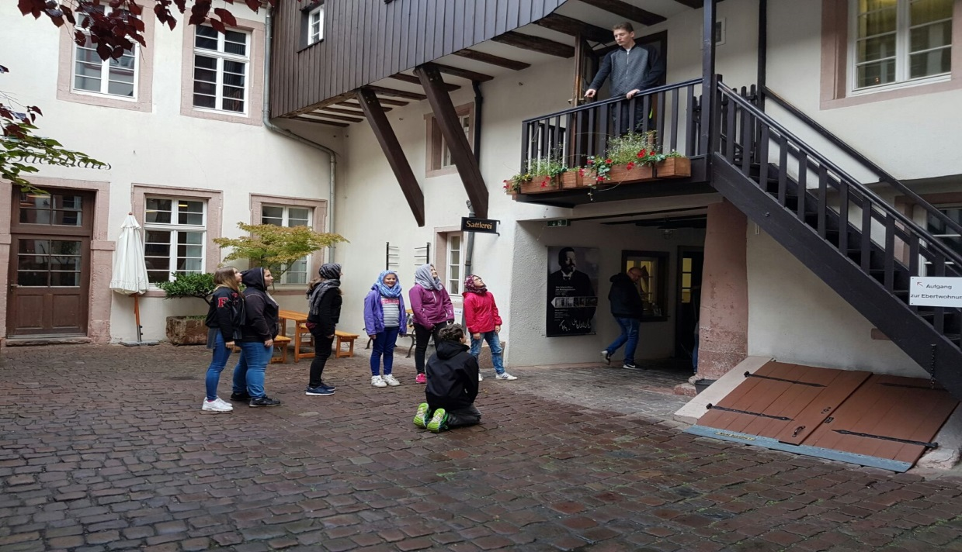
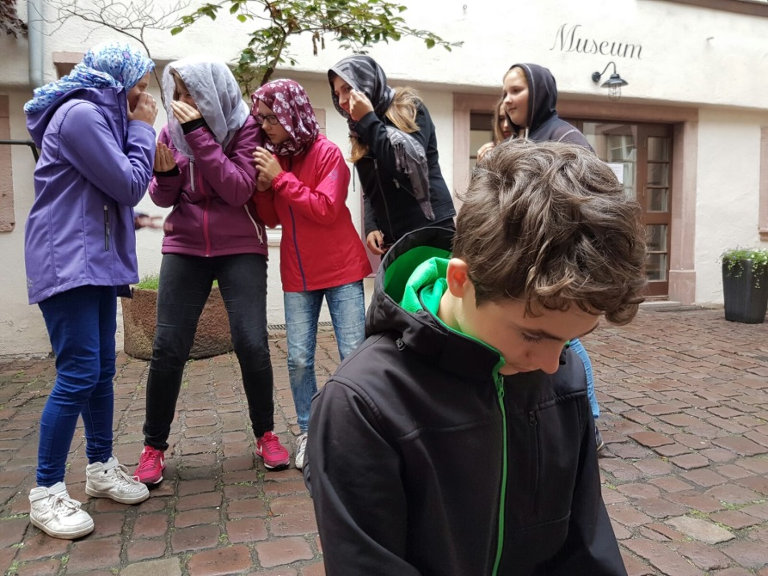
Was willst du von mir? Ich habe doch gar nichts gemacht.
Volk von Jerusalem! Wir haben uns heute hier versammelt, um das Urteil von Jesus zu verkünden.
Vor langer Zeit in Jerusalem
Das Urteil ist gesprochen. DU WIRST GEKREUZIGT!!
Wie konnte es nur dazu kommen?

Slide 3
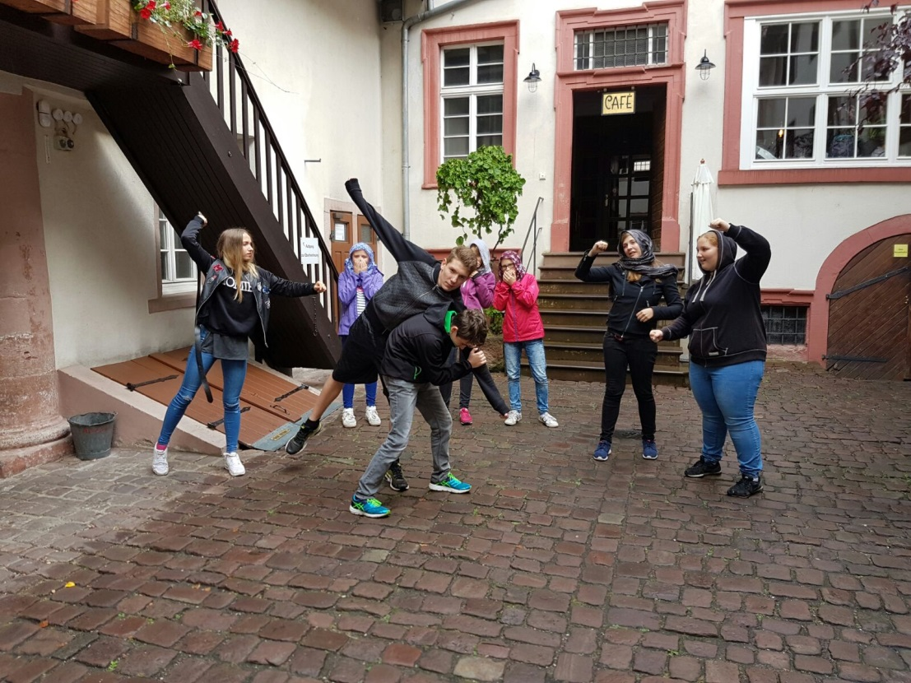
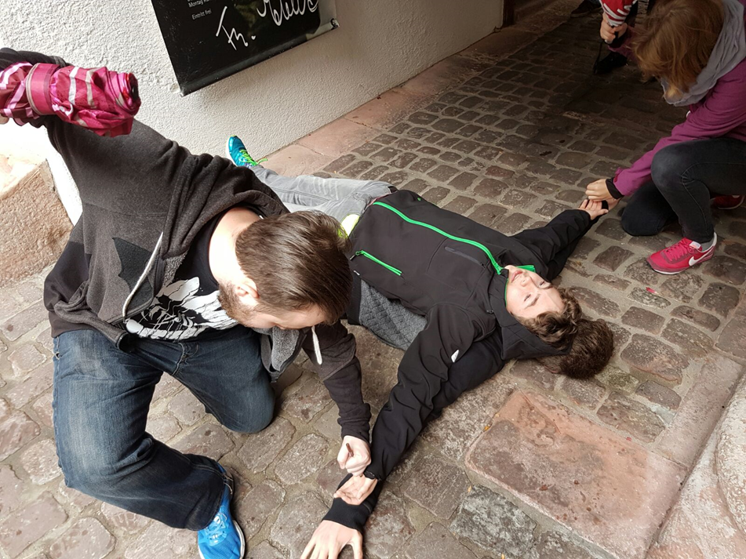
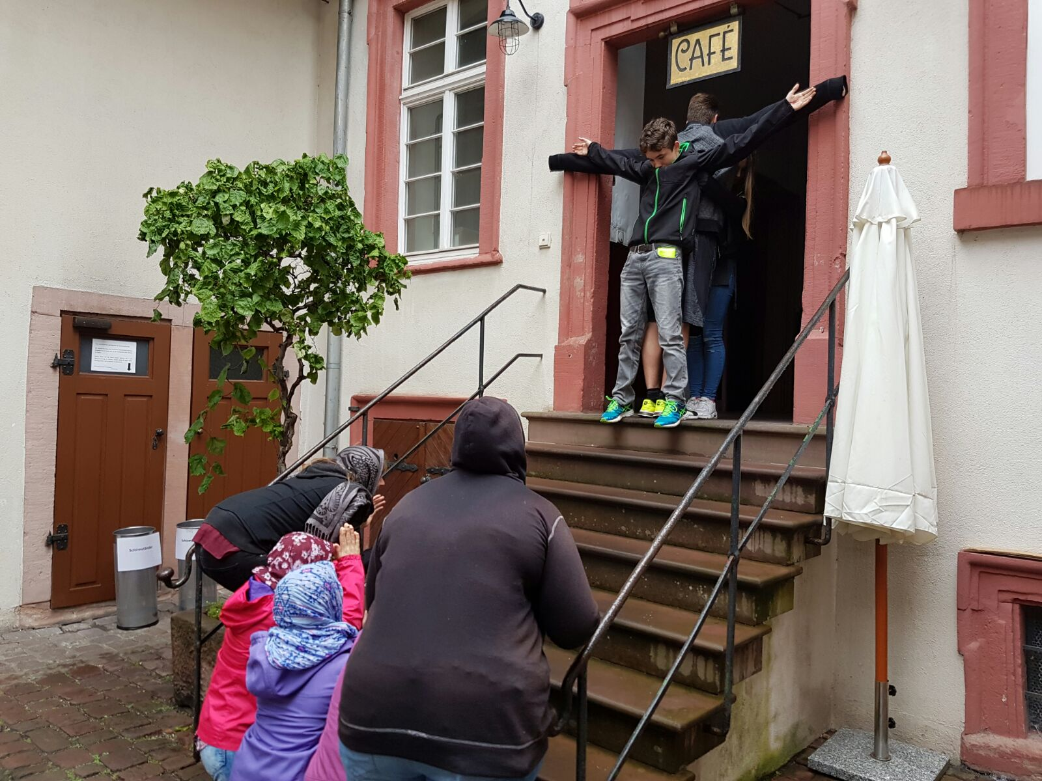
Was passiert hier?
SCHLAG NOCHMAL ZU!!
BOAH! Ist das schwer.
Scheiße tut das weh!!
Er stirbt zu unrecht!!!!
*Ich bin ein Kreuz*
Mein Gott. Warum hast du mich verlassen??
Nein, wieso nur ??

Slide 4
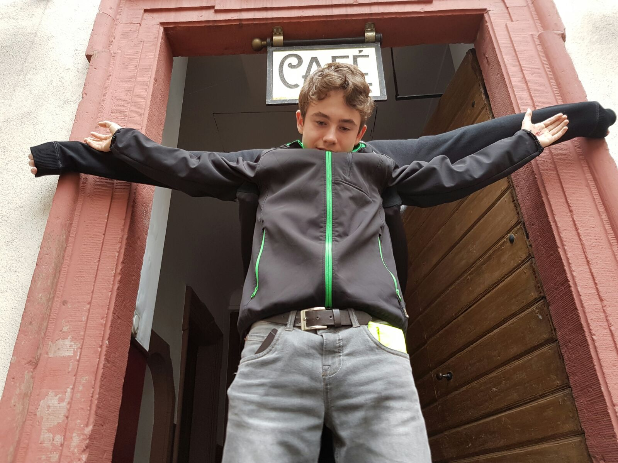
Schöne Aussicht von hier oben.

Slide 5
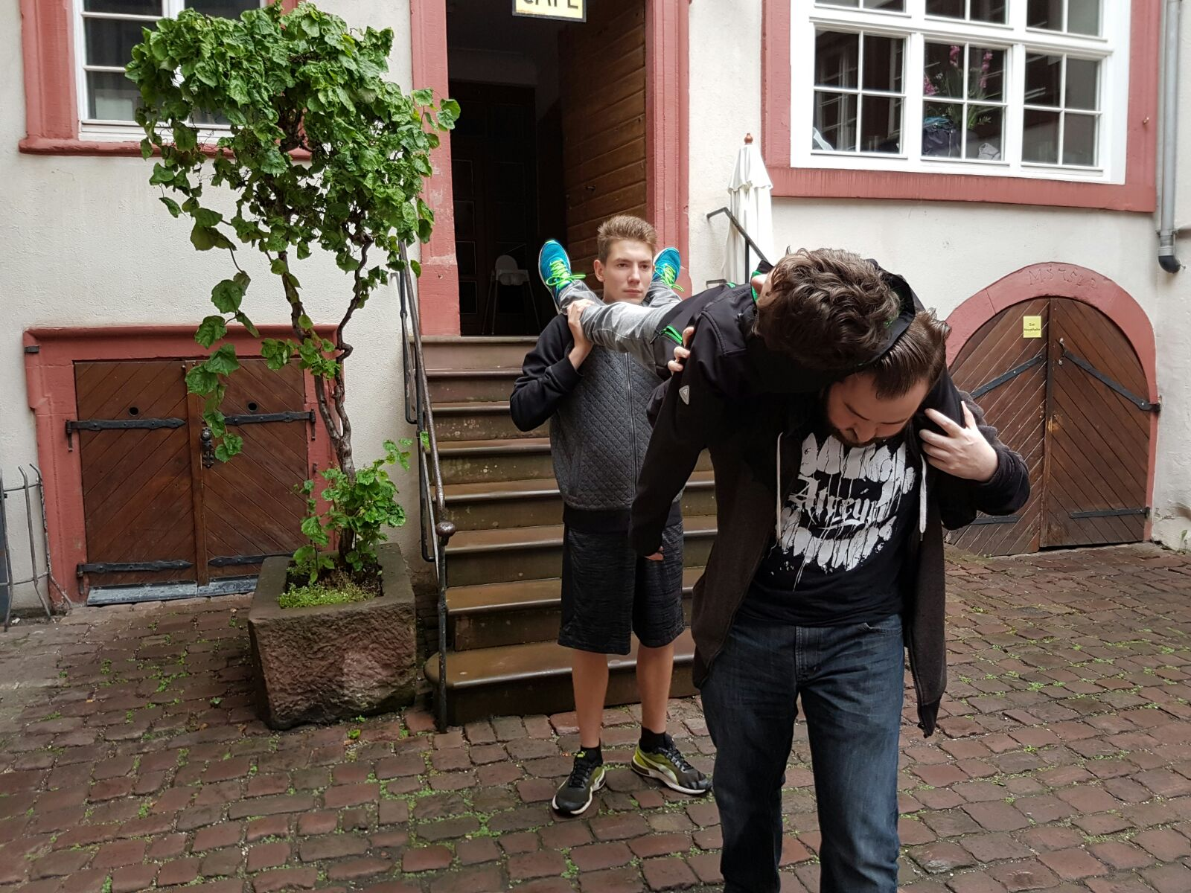
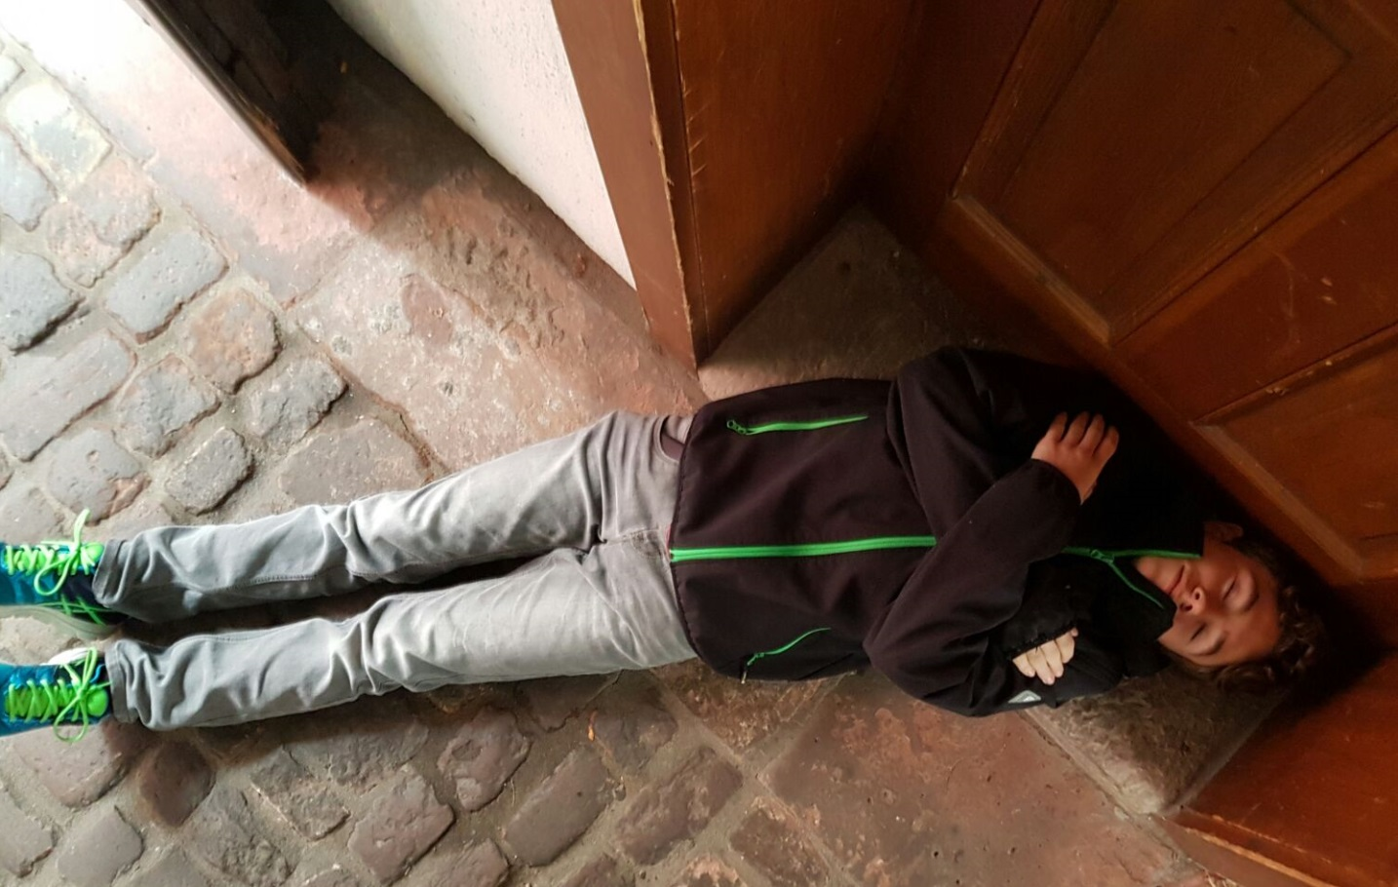
BOAH!! Stinken seine Füße.
Für einen Toten ist er echt schwer.
Voll chillig hier.

Slide 6
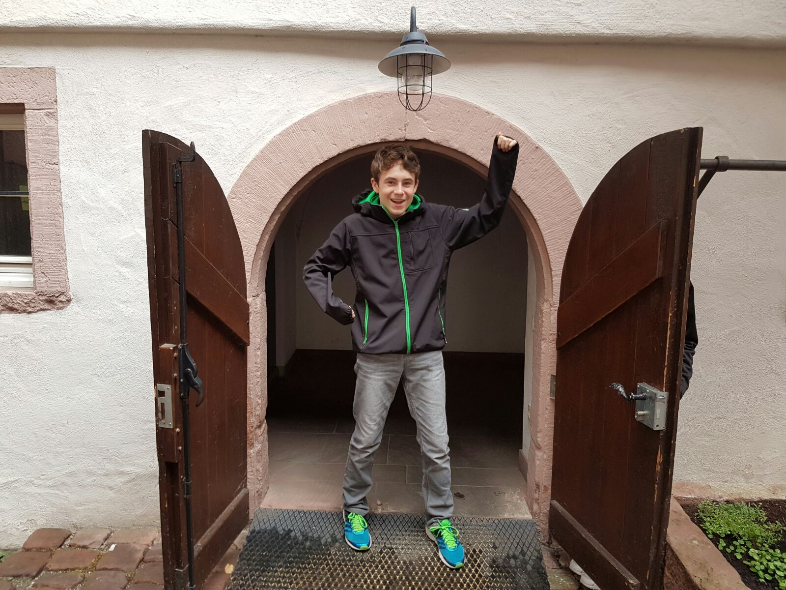
I`M BACK IN BUSSINES!!!

Slide 7
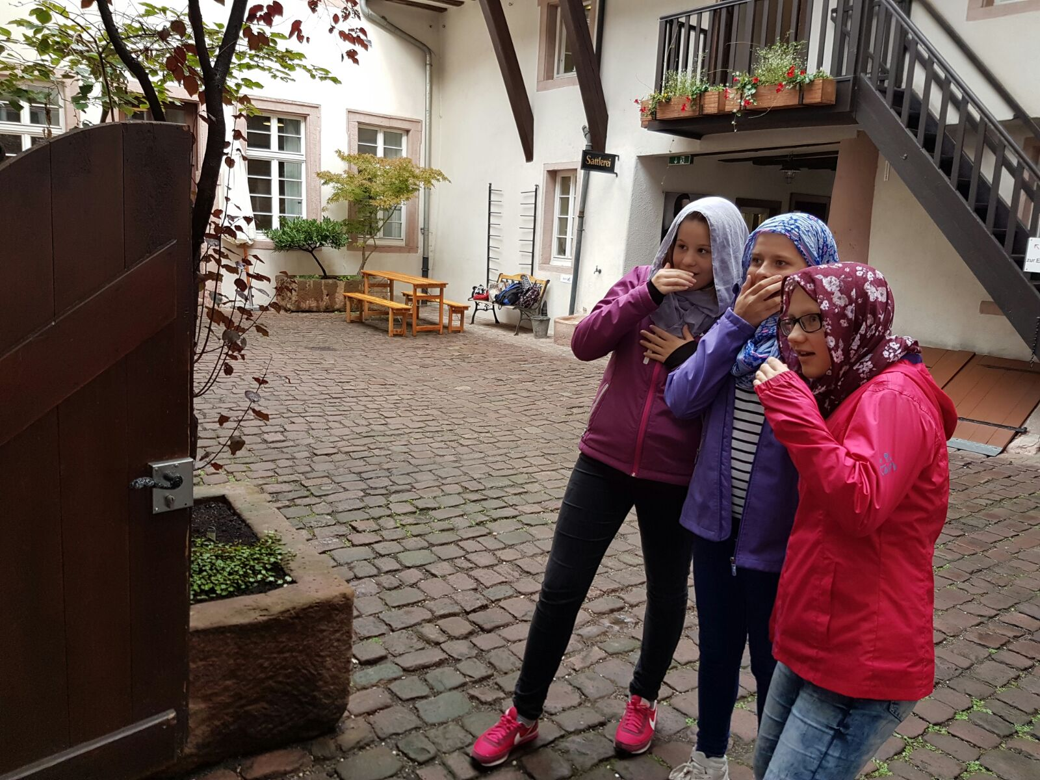
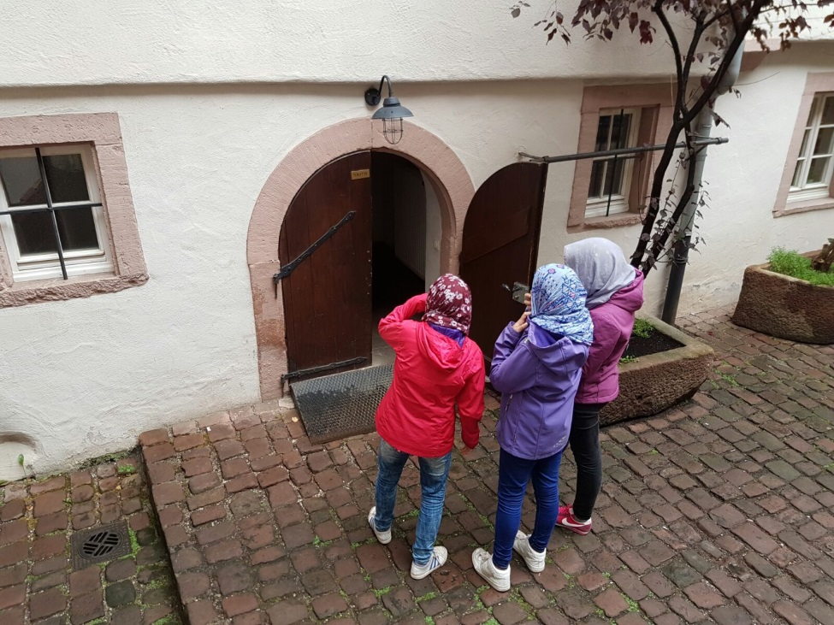
Oh nein, er ist weg.
Hä, das gibt es doch gar nicht.
DOCH!! Bei Roller.

Slide 8
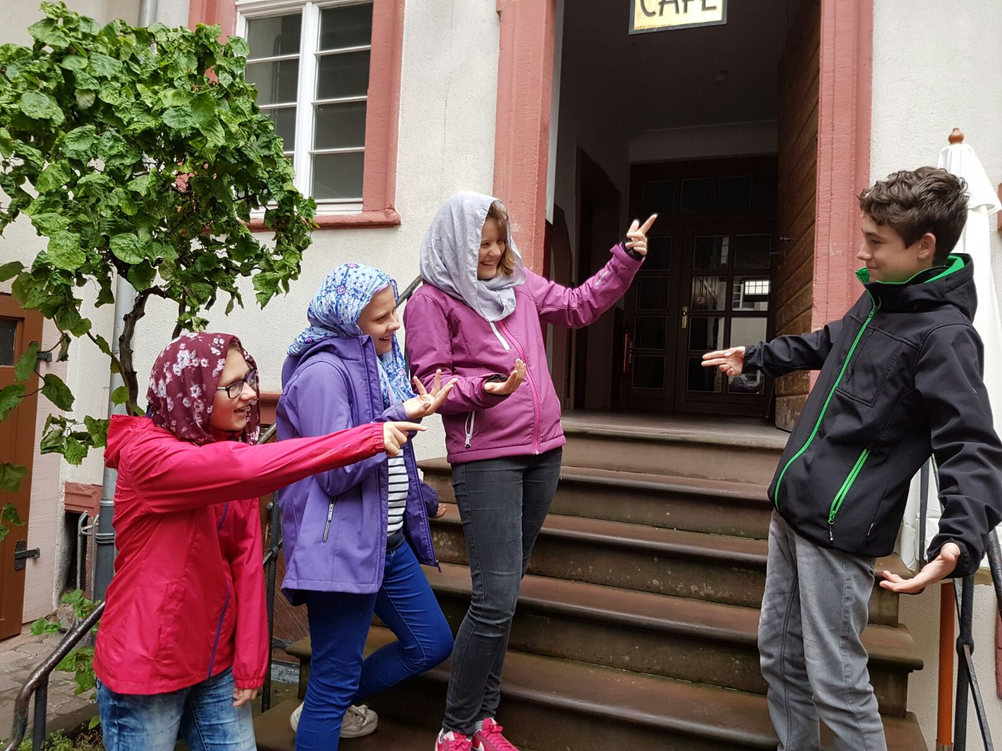
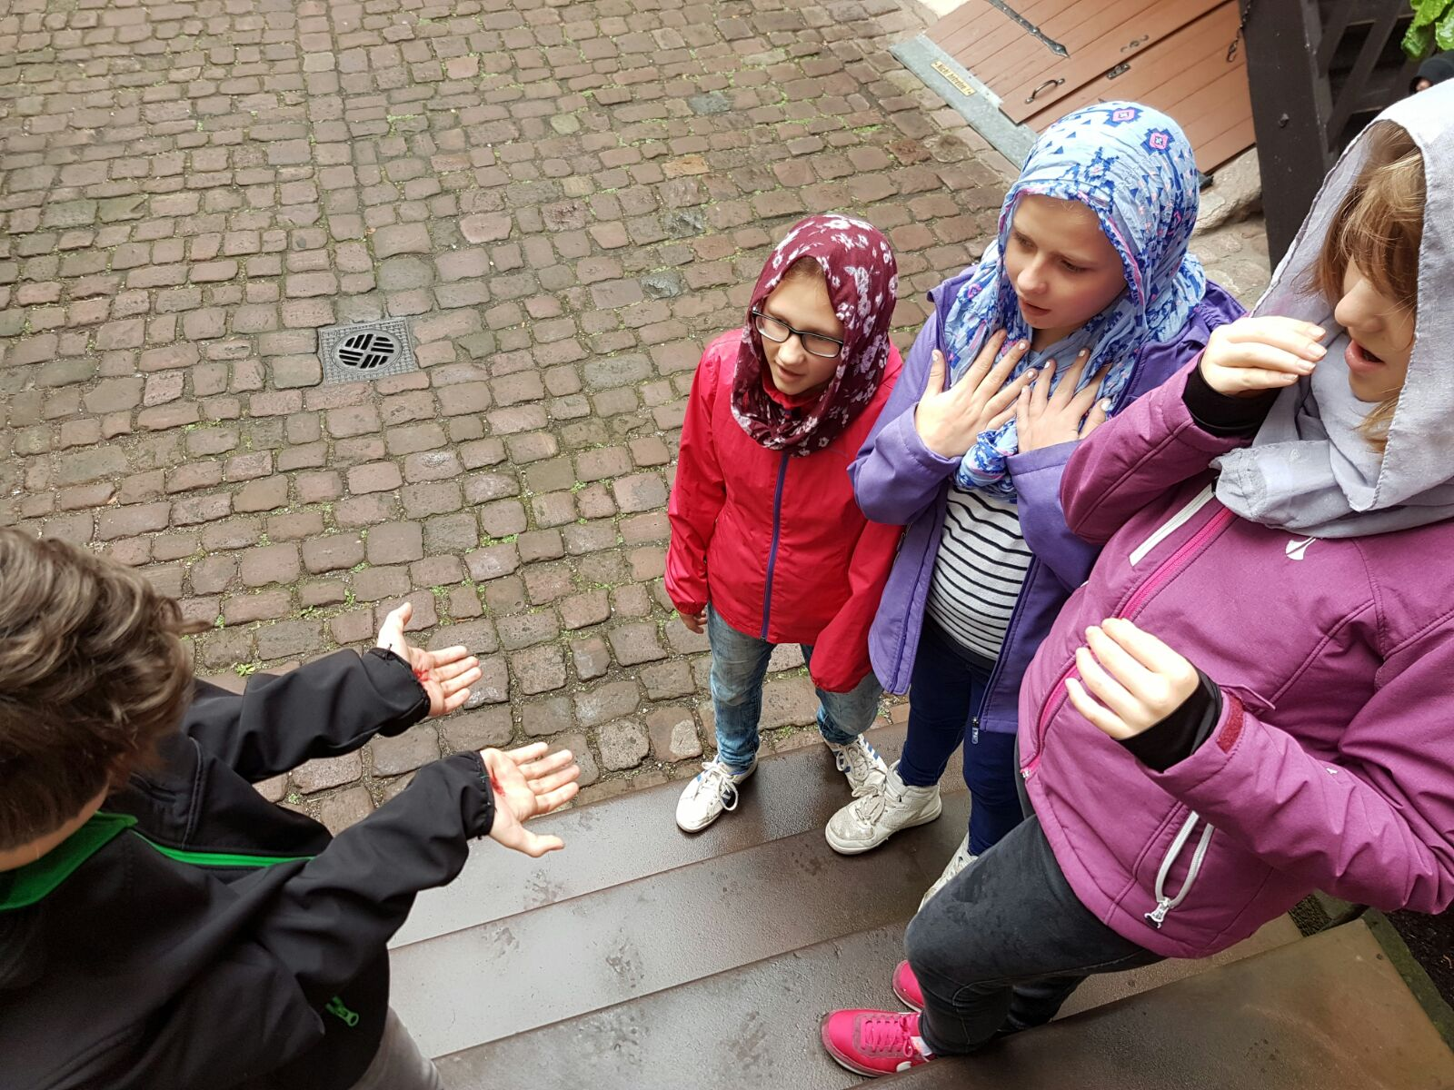
HAHAHAH!!! Schon klar.
Ich bin auferstanden.
WTF!
Ich bin es wirklich. Schaut euch meine Wunden an.
WOW!

Slide 9
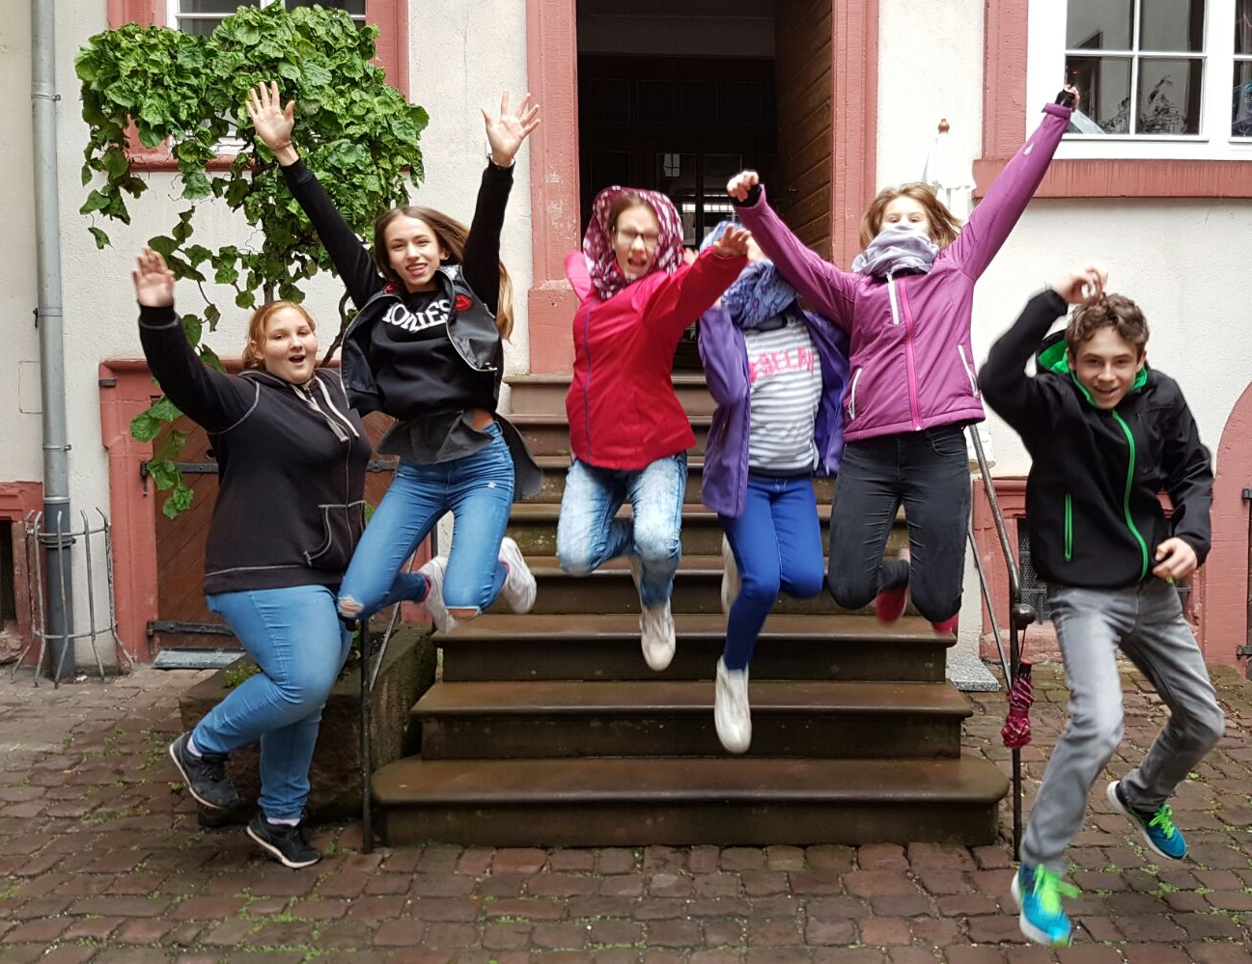
DURCH SEINE KRAFT WERDEN AUCH WIR SCHON JETZT ERWECKT ZU EINEM NEUEN LEBEN!!!

Slide 10
Quellen
Gesangsbuch

